Slide 1
Bahan Ajar
FISIKA TERAPAN
Pertemuan 8 – Momentum, Impuls dan Tumbukan
Ir. Totok Andi Prasetyo, ST., MT
PROGRAM STUDI TEKNIK SIPIL
FAKULTAS TEKNIK SIPIL DAN PERENCANAAN
INSTITUT SAINS DAN TEKNOLOGI NASIONAL

Slide 2
MOMENTUM, IMPULS DAN TUMBUKAN

Slide 3
MOMENTUM
Momentum adalah besaran vektor. Momentum sebuah partikel dapat dipandang sebagai ukuran kesulitan untuk mendiamkan benda.
Sebagai contoh, sebuah truk berat mempunyai momentum yang lebih besar dibandingkan mobil yang ringan yang bergerak dengan kelajuan yang sama.
Gaya yang lebih besar dibutuhkan untuk menghentikan truk tersebut dibandingkan dengan mobil yang ringan dalam waktu tertentu.
(Besaran mv kadang-kadang dinyatakan sebagai momentum linier partikel untuk membedakannya dari momentum angular).

Slide 4
MOMENTUM
Dalam fisika, momentum adalah besaran yang berhubungan dengan kecepatan dan massa suatu benda.
Dalam mekanika klasik, momentum (dilambangkan dengan “p”), didefinisikan sebagai hasil perkalian dari massa dan kecepatan, sehingga menghasilkan vektor.
Rumus yang biasa digunakan untuk menghitung nilai momentum benda yaitu :
P = m.v
Dimana P adalah ‘momentum’, m adalah ‘massa benda’, dan v adalah ‘kecepatan’

Slide 5
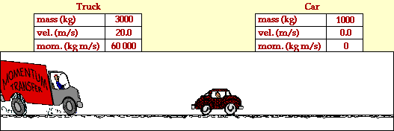
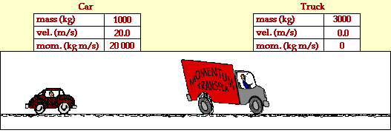
MOMENTUM

Slide 6
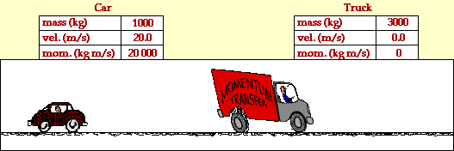
MOMENTUM

Slide 7
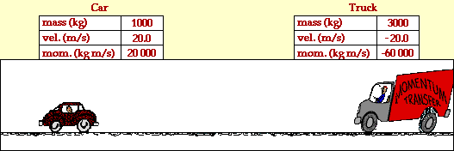
MOMENTUM

Slide 8
MOMENTUM
Untuk n buah partikel, yang masing, masing dengan momentum p₁, p₂ , ... , p_{n},
secara kesuluruhan mempunyai momentum P, dengan rumus :
P = p₁ + p₂ + ... + p_{n}
P = m₁v₁ + m₂v₂ + ... + m_{n} v_{n}
P = m.vpm
Bila dua benda atau lebih berinteraksi, jumlah momentum benda-benda itu selalu tetap besarnya, asalkan tidak ada gaya dari luar sistem bekerja pada sistem itu, atau resultan gaya dari luar sistem adalah nol.
Catatan :
Momentum masing-masing partikel dapat berubah, tetapi momentum sistem tetap konstan.

Slide 9
Hukum Kekekalan Momentum
Momentum total dari suatu sistem benda-benda yang terisolasi adalah konstan
Sistem
sekumpulan benda yang berinteraksi satu sama lain
Sistem terisolasi
suatu sistem di mana gaya yang ada hanyalah gaya-gaya di antara benda-benda pada sistem itu sendiri

Slide 10
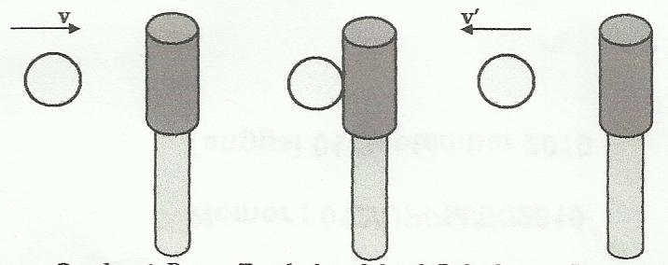
IMPULS dan MOMENTUM
Dalam suatu tumbukan, misalnya bola yang dihantam tongkat
pemukul, tongkat bersentuhan dengan bola hanya dalam waktu yang sangat singkat, sedangkan pada waktu tersebut tongkat memberikan gaya yang sangat besar pada bola.
Gaya yang cukup besar dan terjadi dalam waktu yang relatif singkat ini disebut gaya impulsif.

Slide 11
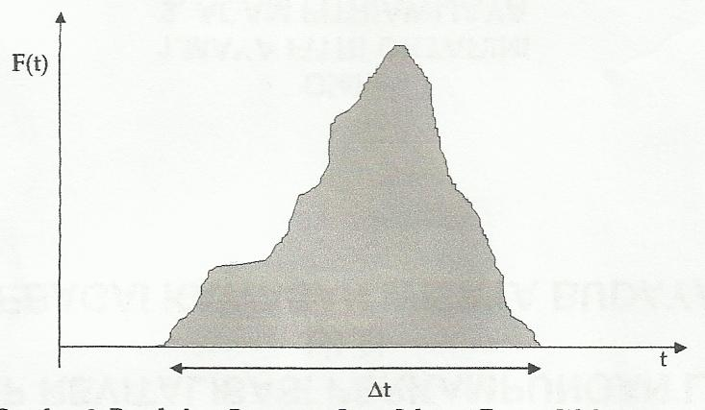
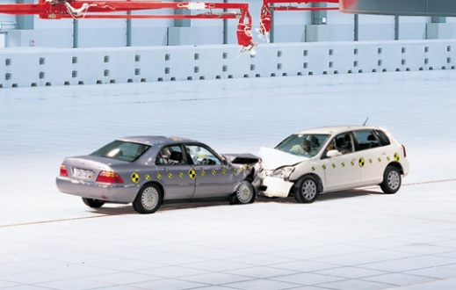
Tumbukan, Impuls dan Momentum
Perubahan gaya impulsif terhadap waktu ketika terjadi tumbukan :
Tampak bahwa gaya impulsif tersebut tidak konstan.
Dari hukum ke-2 Newton diperoleh :
F = dP
dt
“ Impuls dari sebuah gaya sama dengan perubahan momentum partikel “

Slide 12
Contoh Soal
Seseorang melempar bola bermassa 0,4 kg menumbuk dinding. Bola menumbuk dinding dengan kecepatan 30 m/s ke kiri dan memantul horizontal ke kanan pada 20 m/s.
Carilah impuls dari gaya total pada bola selama tumbukan dengan dinding!
Jika bola bersentuhan dengan dinding selama 0,01 s, carilah gaya horizontal rata-rata yang diberikan oleh dinding pada bola selama tumbukan!
Penyelesaian
a)
P = P2 - P1 = mv2-mv1
P = (0,4 kg) (20 m/s) – (0,4 kg) (-30m/s)
P = 8 kg.m/s – (-12 kg.m/s)
P = 20 kg.m/s
P = 20 N.s
b)
Jika waktu tumbukan adalah t = 0,01 s, maka :
F = P
∆t
F = 20 N.s = 2000 N
0,01 s

Slide 13
Tumbukan, Impuls dan Momentum

Slide 14
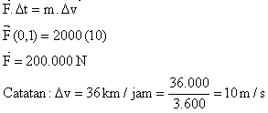
Contoh Soal
Sebuah truk yang massanya 2000 kg dan melaju dengan kecepatan 36 km/jam menabrak sebuah pohon dan berhenti dalam waktu 0,1 detik. Gaya rata-rata pada truk selama berlangsungnya tabrakan adalah ........ (dalam N)
Penyelesaian :
Perubahan impuls = perubahan momentum

Slide 15
TUMBUKAN SATU DIMENSI
Tumbukan biasanya dibedakan dari kekal-tidaknya energi kinetik selama proses.
Bila energi kinetik sistem kekal, tumbukan bersifat elastik (lenting).
Sedangkan bila sebelum dan sesudah tumbukan energi kinetik berubah (tidak kekal), tumbukan dikatakan
tidak elastik (tidak lenting).
Dalam kondisi setelah tumbukan kedua benda menempel dan bergerak bersama-sama, tumbukan dikatakan tidak elastik sempurna (lenting sebagian).

Slide 16
PENGELOMPOKAN TUMBUKAN
Lenting sempurna
Lenting sebagian
Tidak lenting sama sekali
Energi kinetik sistem konstan
Energi kinetik sistem tidak konstan, tetapi berkurang
Benda bergerak bersama setelah tumbukan. Energi kinetik sistem berkurang

Slide 17
Tumbukan Elastik (Lenting Sempurna)
Tumbukan antara dua buah benda, dimana diantaranya terdapat pegas :
Tumbukan bola pada permainan billiard
Berlaku : Hukum kekekalan Momentum dan Hukum kekekalan Energi
v_{i}

Slide 18
Tumbukan Elastik (Tumbukan Lenting Sempurna)
Berikut ditunjukkan dua buah benda bermassa m1 dan m2 bergerak dengan kecepatan v1 dan v2 dengan v1 > v2.
Pada saat awal, benda pertama berada di belakang benda kedua. Suatu ketika benda pertama menumbuk benda kedua, setelah itu kedua benda bergerak dengan kecepatan v’1 dan v’2, kini v’1 < v’2.
Pada tumbukan elastik, Energi Kinetik (dan juga momentum) sebelum dan sesudah tumbukan adalah konstan/tetap. Artinya, setelah tumbukan tidak terjadi pengurangan/penambahan jumlah energ kinetik. Dengan demikian pada tumbukan elastik berlaku dua hukum kekekalan, yakni hukum kekelan momentum dan hukum kekekalan energi kinetik sekaligus.

Slide 19
sebelum
selama
setelah
Berdasarkan kekekalan momentum :
m1 v1 + m2 v2 = m1.v’1 + m2.v’2,
dan dari kekekalan energi kinetik :
1/2 m1.v1² + 1/2m2.v2² = 1/2m1.v’1² + 1/2 m2.v2’²
Maka jika kedua persamaan tersebut diselesaikan secara serentak, diperoleh :
v1 - v2 = v’2 - v’1
Tumbukan tidak Elastik
Pada tumbukan tidak elastik, momentum sistem sebelum dan
sesudah tumbukan tidak berubah :
m1 v1 + m2 v2 = m1v’1 + m2v’2
Namun, kekekalan energi kinetik tidak berlaku. Hal ini karena sebagian energi kinetiknya berkurang dan berubah menjadi energi potensial yang ditunjukkan dengan adanya deformasi (perubahan bentuk).

Slide 20
Tumbukan tidak Elastis Sempurna
Pada tumbukan ini, setelah tumbukan kedua benda bersatu dan bergerak bersama-sama.
m1v1+ m2 v2 = (m1 + m2)v’
Pada tumbukan elastis dimodifikasi menjadi :
e = v’2 - v’1
v1 – v2
e merupakan nilai koefisien resistusi.
Beberapa nilai e dan hubungannya dengan elastisitas tumbukan
dapat dijelaskan sebagai berikut :
• e = 1 untuk tumbukan elastis
• 0 < e < 1 untuk tumbukan tidak elastis
• e = 0 untuk tumbukan tidak elastis sempurna

Slide 21
Contoh Soal
Dua buah balok A dan B berturut-turut memiliki massa 0,5 kg dan 0,3 kg
bergerak berhadapan satu dengan yang lain pada lintasan linier licin
sempurna dengan va: 2 m/s dan vb= - 2 m/s.
Jika sesudah tumbukan kedua balok menyatu dan bergerak bersama-sama, tentukan kecepatan akhir dan bandingkan energi kinetik awal dan akhir !
Penyelesaian
Dari kekekalan momentum:
ma.va+mb.vb = (ma +mb) . v’
V’ = ma . va + mb . vb
ma + mb
= (0,5 kg) (2 m/s) + (0,3 kg) (-2 m/s)
0,5 kg + 0,3 kg
= 0,5 m/s
Karena hasilnya positif, maka kedua balok menyatu dan sama-sama bergerak ke kanan.

Slide 22
Penyelesaian
Energi kinetik sebelum tumbukan :
K= ½ ma.va²+½ mb.vb²
= ½ (0,5 kg) (2 m/s)²+ ½ (0,3 kg) (-2 m/s)²
= 1,6 J
Energi kinetik sesudah tumbukan :
K’= ½ (ma+mb)v’²
= ½ (0,5 kg + 0,3 kg) (0,5 m/s)²
= 0,1 J
Tampak nilai K > K’, artinya setelah tumbukan tidak semua enrgi kinetik diubah menjadi energi kinetik, melainkan sebagian berubah menjadi energi lain.

Slide 23
BANDUL-BALISTIK

Slide 24
Jika massa peluru adalah m dan massa bandul adalah M, dengan kelestarian momentum diperoleh :
energi sistem akan berubah menjadi energi potensial peluru bersama bandul hingga sampai pada puncak ayunan peluru-bandul
Atau
Jika persamaan dalam kotak kuning digabung diperoleh :

Slide 25
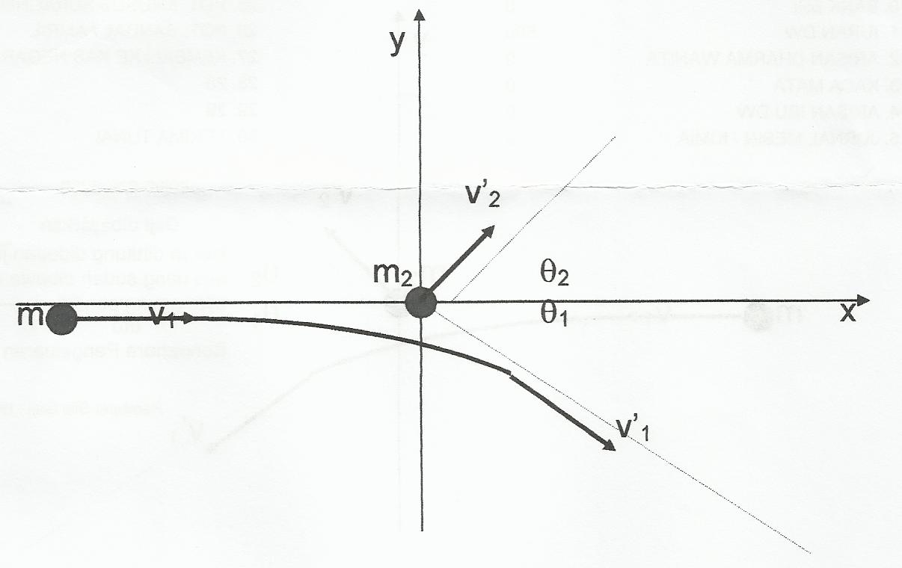
TUMBUKAN DUA DIMENSI
Sebuah benda bermassa m1 bergerak dengan kecepatan v1 lalu menumbuk benda yang sedang diam dan bermassa m2. Tumbukan tidak persis terjadi pada bagian tengah dari kedua benda, sehingga benda pertama akan berbelok arah sumbu y negtaif, sedangkan benda kedua terpental ke arah sumbu y positif, seperti ditunjukan oleh gambar.

Slide 26
Setelah terjadi tumbukan, masing-masing benda bergerak dengan
membentuk sudut Ѳ1 dan Ѳ2 terhadap sumbu x. Akibatnya gerakan setelah
tumbukan harus dianalisis sebagai gerakan dua dimensi (x dan y). Oleh
karena itu diperoleh kekekalan momentum, untuk komponen gerak
dalam arah x :
m1 v1 = m1.v’1 . cos Ѳ1+ m2.v’2 . cos Ѳ2
sedangkan untuk komponen gerak dalam komponen y kekekalan
momentum menjadi :
0 = m1.v’1 . sin Ѳ1- m2.v’2 . sin Ѳ2
Bila dianggap tumbukannya elastis, berlaku kekekalan energi kinetik :
1/2 m1 v1² = 1/2m1.v’1² + 1/2 m2.v2’²

Slide 27
Contoh Soal
Seorang penembak memegangi sebuah senapan dengan massa 3 kg
secara tidak erat agar sentakan baliknya tidak menyakitkan ketika ditembakkan.
Jika peluru yang ditembakkan bermassa 5 g dan bergerak secara horizontal dengan kecepatan 300 m/s,
berapa kecepatan pegas pada senapan?
berapakah momentum dan energi kinetik akhir dari peluru,
juga momentum dan energi kinetik akhir senapan?
Penyelesaian
Diketahui:
ms = 3 kg , mp = 5 g = 5 x 10-3 kg , vp’= 300 m/s
Ditanya : vs’, P, dan K akhir ?
a)
Kedua benda; senapan dan peluru awalnya pada kondisi diam, sehingga
vp dan vs = 0, maka :
mp.vp+ms.vs = mp.vp’+ms.vs’
0 = mp.vp’+ ms.vs’
vs’ = - (mp /ms ) vp’
= - (0,005 kg/3 kg) (300 m/s)
= - 0,5 m/s

Slide 28
Penyelesaian
b)
Momentum dan Energi kinetik akhir peluru
• Momentum
Pp’= mp.vp’
= (0,005 kg) (300 m/s)
= 1,5 kg.m/s
• Energi kinetik
Kp’= ½ mp.vp’²
= ½ (0,005 kg) (300 m/s)²
=225 J
c)
Momentum dan Energi kinetik akhir senapan :
• Momentum
Ps’= ms.vs’
= (3 kg) (-0,5 m/s)
= - 1,5 kg.m/s
• Energi kinetik
Ks’= ½ ms.vs’²
= ½ (3 kg) (-0,5 m/s)²
= 0,375 J

Slide 29
Terima Kasih

